Slide 1




Тема роботи:
Вебплатформа для багатокористувацької гри в Alias із підтримкою офіційних і користувацьких карт та правил гри та засобів соціальної взаємодії: Front-end, DevOps
Виконав:
Керівник:
ПЗПІ-22-4
доц. кафедри ПІ
Кожанов Олександр Юрійович
Колесников Дмитро Олегович
14 липня 2026
1

Slide 2

Мета та актуальність роботи
Створення інтерактивного, масштабованого та стійкого до розривів з'єднання вебінтерфейсу, що забезпечує комфортну гру в режимі реального часу та відповідає зростаючому попиту на перенесення командних ігор в онлайн-середовище.
2

Slide 3
Аналіз проблеми
більшість існуючих мобільних додатків Alias використовують концепцію гри на одному пристрої, що унеможливлює дистанційну гру;
популярні браузерні аналоги (наприклад, Codenames Online) мають жорстко зафіксовані ігрові поля без можливості кастомізації;
поширеною проблемою є відсутність надійного збереження сесій: при розриві з'єднання прогрес втрачається;
обмежений функціонал соціальної взаємодії та модерації під час гри.
3

Slide 4
Постановка задачі
Управління контентом
Ігровий процес
Розробка гнучкої системи авторизації. Створення функціоналу для генерації кастомних наборів карток та ігрових мап довільного розміру. Реалізація галереї для публікації та обміну контентом.
Побудова надійної архітектури на базі WebSockets для синхронізації ігрового стану. Забезпечення динамічного рендерингу 3D ігрового поля та стійкості сесій до розривів зв'язку.
4

Slide 5



Вибір технологій
React & Vite
WebSockets
WebGL (Three.js)
Створення компонентної архітектури (SPA) для швидкого рендерингу та управління складним станом інтерфейсу.
Двосторонній обмін даними в реальному часі для миттєвої синхронізації стану кімнати та чатів.
Динамічний рендеринг тривимірного ігрового простору та переміщення фішок команд.
5

Slide 6
Архітектура створенного програмного забезпечення
Застосунок побудовано за методологією Atomic Design. Маршрутизацію інтегровано з глобальними контекстами (AuthContext, LobbyProvider).
Взаємодію із серверною частиною абстраговано через спеціалізовані сервіси (Axios) та менеджер WebSocket-з'єднань.
Автоматизоване розгортання та доставку оновлень налаштовано за допомогою Vercel для клієнтської частини та Azure (App Service, PostgreSQL, Redis) для серверної частини.
6

Slide 7
Етапи розробки
Авторизація та профілі: реалізовано покрокову реєстрацію, Google SSO, управління токенами та налаштування аватарів.
Галерея контенту: створено систему вкладок для публічних, збережених та власних мап і наборів карток.
Спеціалізовані редактори: розроблено інтерфейси для створення словників та налаштування правил для кожної клітинки ігрової мапи.
Управління лобі: впроваджено гостьовий доступ, генерацію кімнат, систему запрошень та модерацію команд хостом.
Ігровий цикл (WebSockets): інтегровано фази гри (підготовка, відгадування слів, перевірка результатів), синхронізацію таймерів та чати.
7

Slide 8
Ключові рішення
Стійкість до розривів зв'язку
Для WebSocket-з'єднань реалізовано стратегію експоненціального збільшення інтервалу повторного підключення (Exponential Backoff), а також асинхронний механізм періодичної перевірки активності з'єднання (Heartbeat), який не блокує виконання основного коду.
Для REST API впроваджено механізм черги запитів під час оновлення токенів доступу (Token Refresh Queue), який забезпечує блокування нових запитів до завершення оновлення токена та запобігає виникненню стану гонитви (race condition).
8

Slide 9
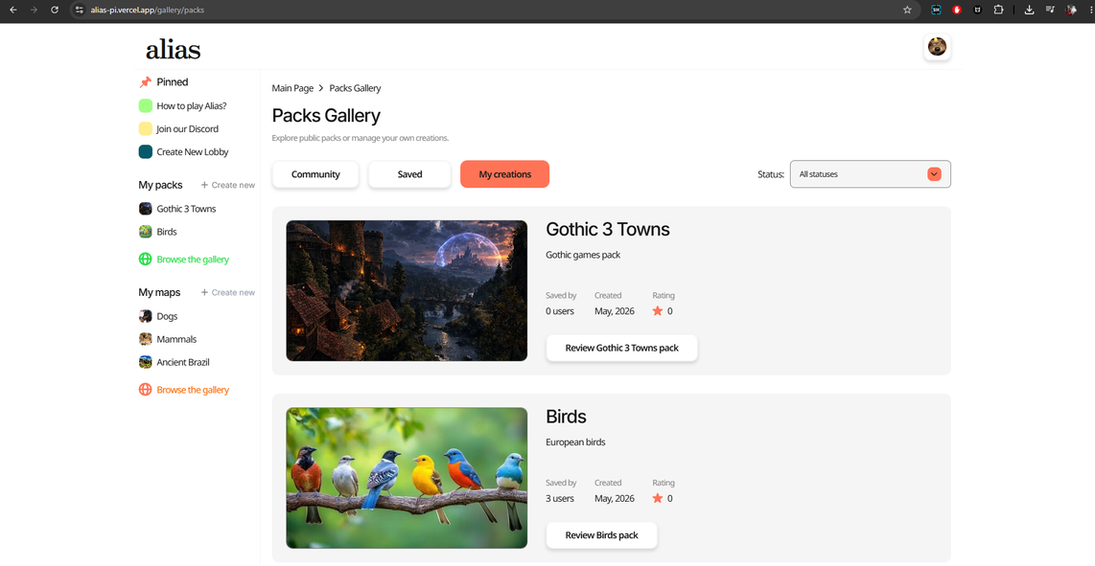
Інтерфейс: Управління контентом
Галерея
Каталогізація публічних та приватних наборів карток з можливостями фільтрації та швидкого збереження.
9

Slide 10
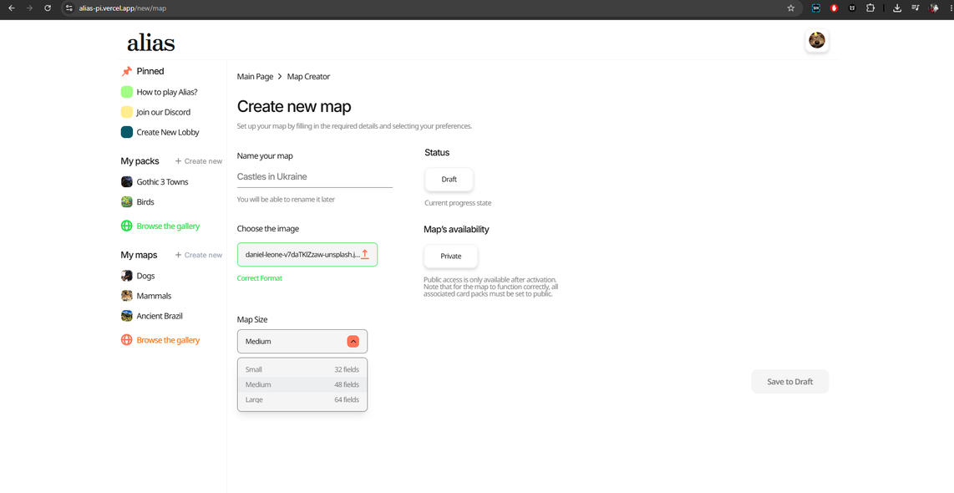
Інтерфейс: Управління контентом
Створення
Покрокові форми зі строгою клієнтською валідацією для генерації нових мап та обрізки обкладинок.
10

Slide 11
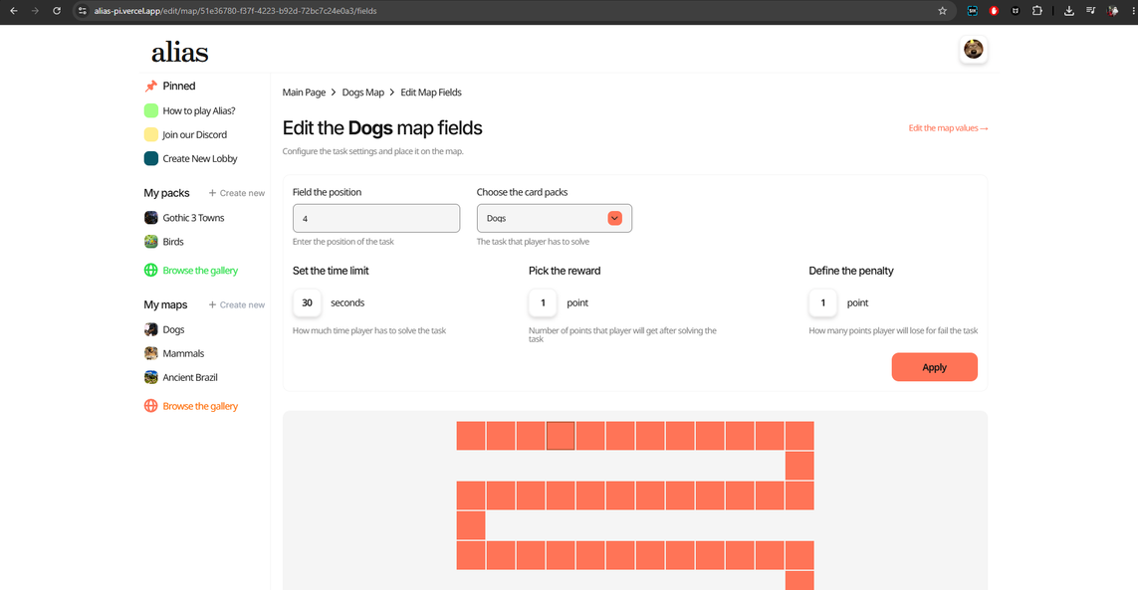
Інтерфейс: Управління контентом
Редактор мап
Інтерактивна CSS-сітка для детального налаштування правил (нагорода, штраф, ліміт часу) для кожної клітинки.
11

Slide 12
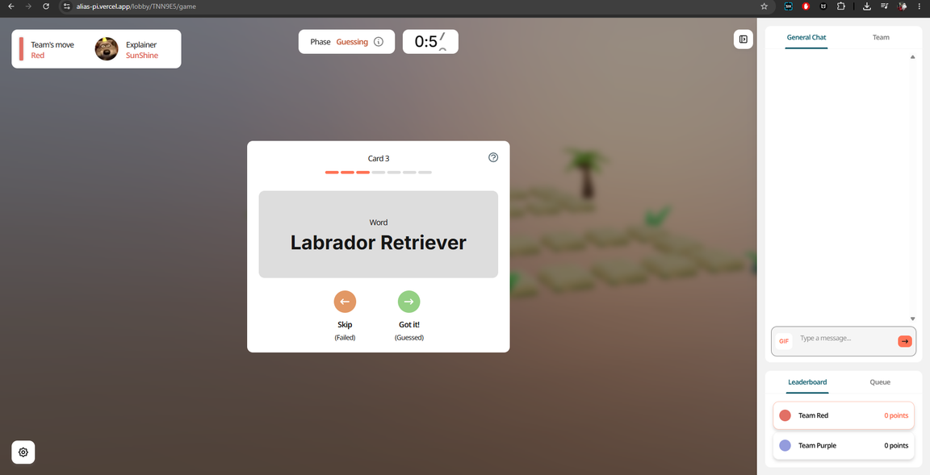
Ігровий процес
Синхронізація в реальному часі
Інтерфейс ігрового лобі забезпечує динамічне управління командами. Будь-який гравець може приєднатися до лобі за кодом, навіть без реєстрації (Guest Mode).
Під час гри система автоматично керує зміною ролей (Ведучий/Гравець), відображає синхронізований сервером таймер та надає доступ до ізольованих чатів (командний та глобальний). Усі дії, такі як свайп карток чи зміна рахунку, миттєво обробляються через WebSocket диспетчер подій.
12

Slide 13
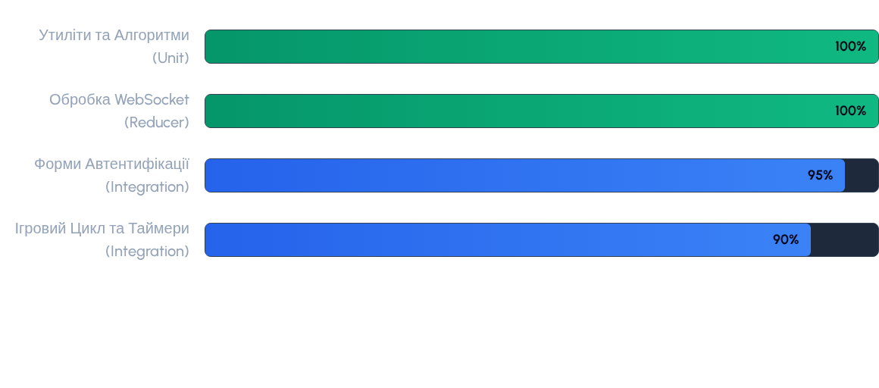
Тестування
Утиліти та алгоритми (Unit)
Обробка WebSocket (Reducer)
Форми автентифікації (Integration)
Ігровий цикл та таймери (Integration)
Комплексне тестування (Vitest) гарантує безпомилкову роботу фундаментальних алгоритмів та стабільність інтерактивних UI-модулів. Мануальне тестування підтвердило кросбраузерність WebGL та толерантність до розривів мережі.
13

Slide 14
Підсумки
Розроблена архітектура клієнтської частини довела свою продуктивність, гнучкість управління вмістом та готовність до безперервного масштабування в робочому середовищі.
14

